Slide 1
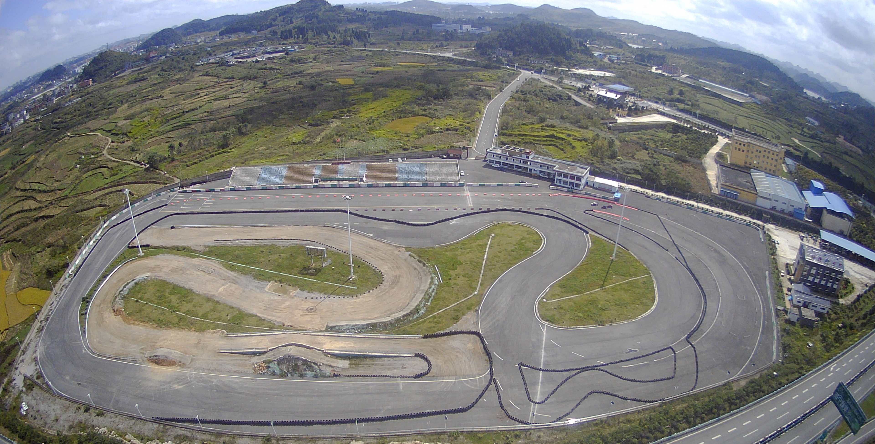
安顺龙卷风 赛车场地
安顺龙卷风 赛车场地，位于贵州省安顺市普定县白岩镇白岩高速收费站口

Slide 2
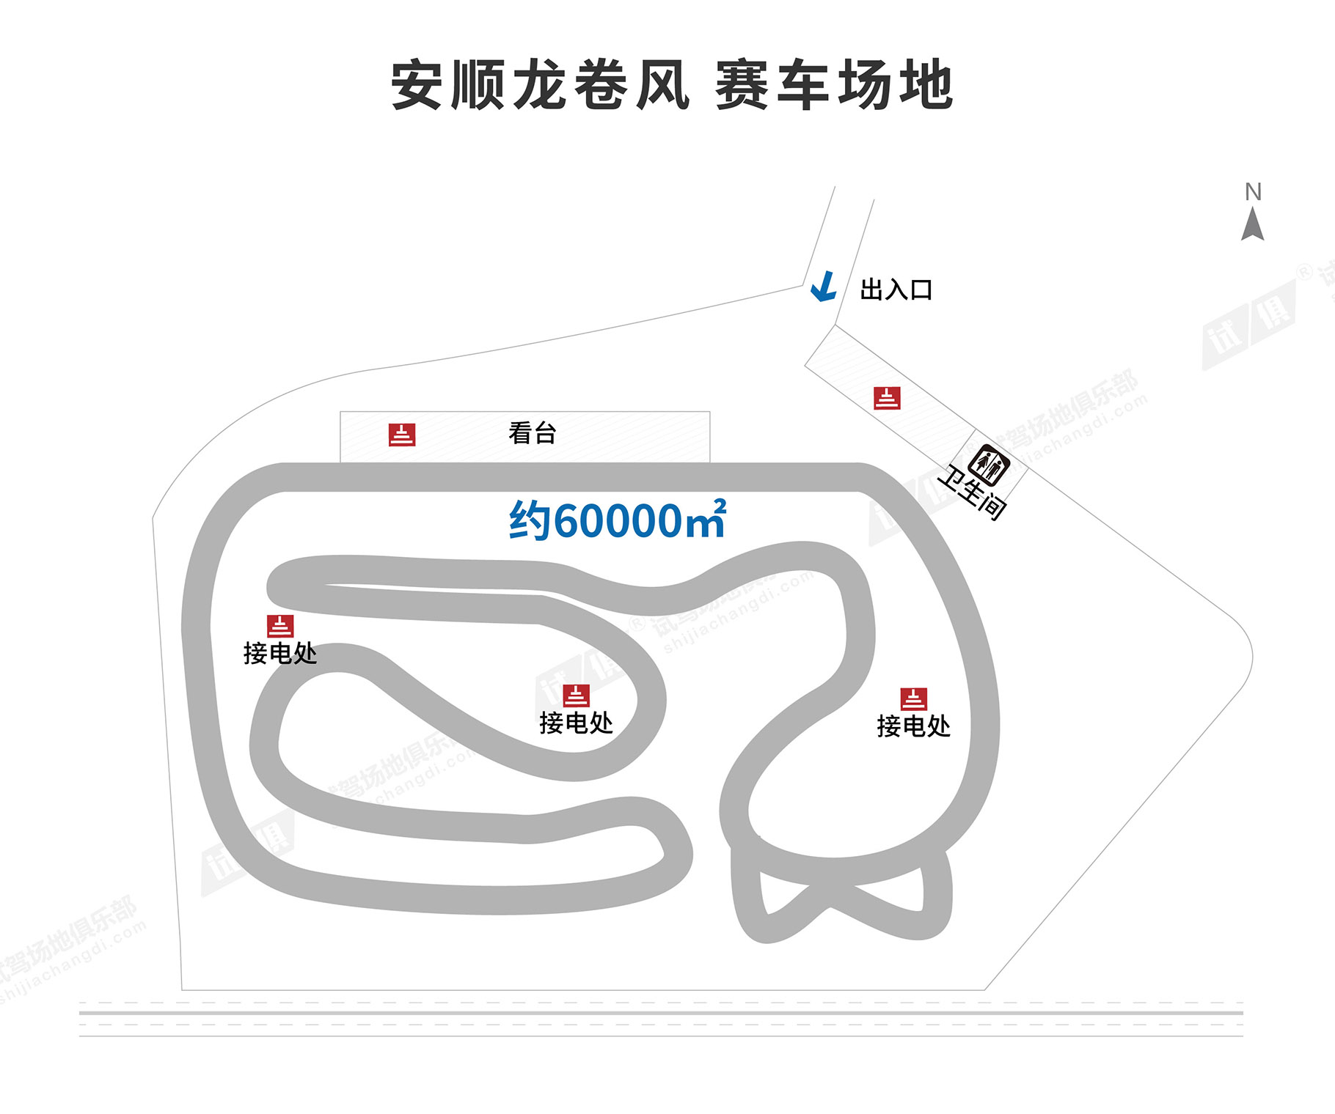
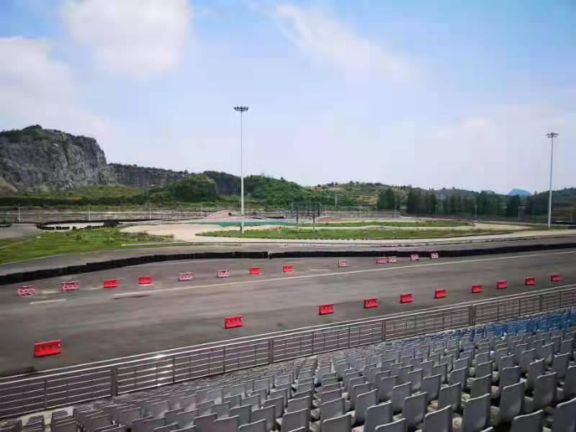
场地费用：3万/天
场地面积：赛道长1.53km 赛道分为柏油路、砂石路
全封闭。
供电供水：380V/80KW 方便接水
配套设施：停车位 固定洗手间

Slide 3
